Slide 1
Xin GAO Xiaodi HUANG

Slide 3
€ 16,7 milliards
30%

Slide 4
À votre avis, que-ce que c’est le luxe?

Slide 5
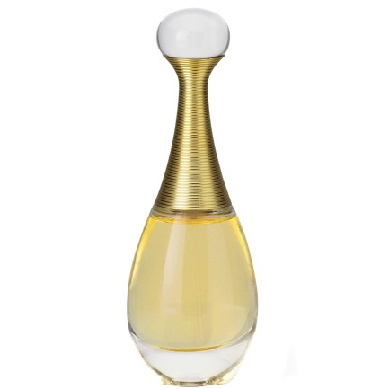
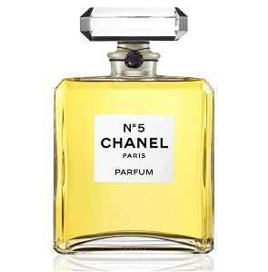
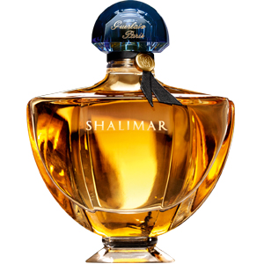
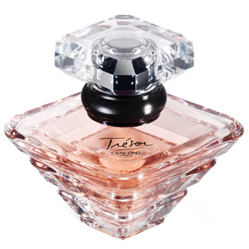
Le Parfum
Dior
J’adore
CHANEL
N°5
GUERLAIN
Shalimar
LANCOME
Trésor

Slide 6
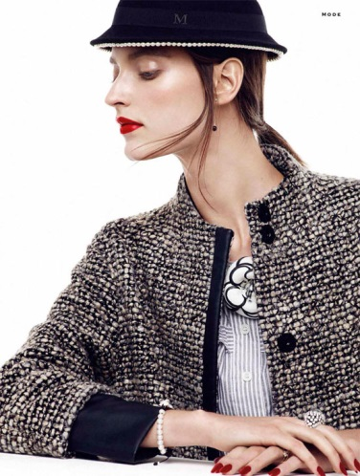
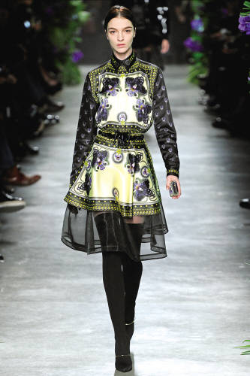
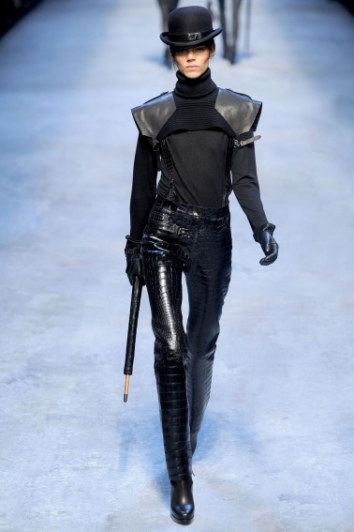
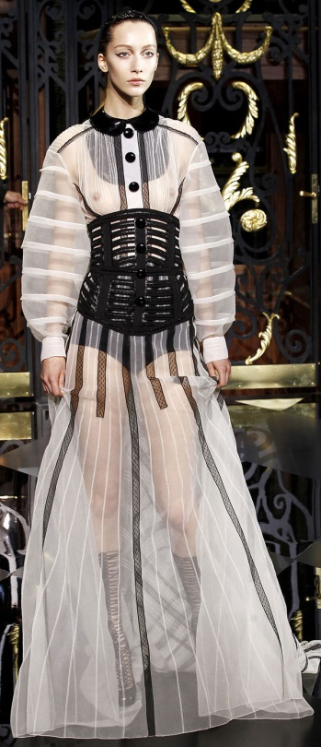
Chanel
Givenchy
Hermès
La Haute Couture
Louis
Vuitton

Slide 7
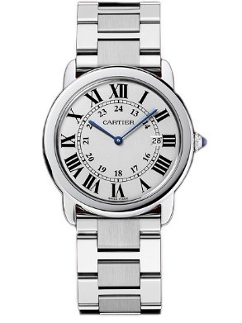
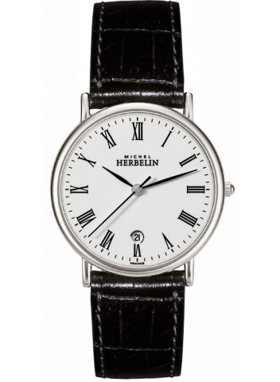
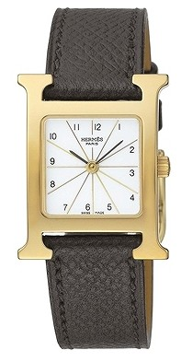
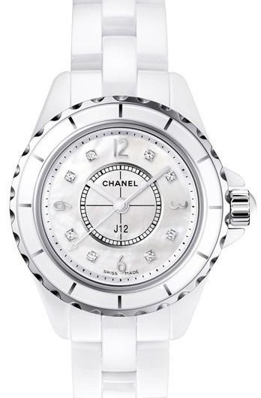
La Montre
Cartier
Herbelin
Hermès
Chanel

Slide 8
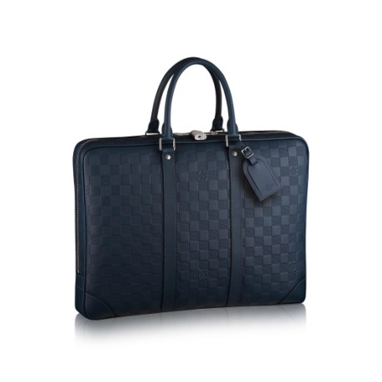
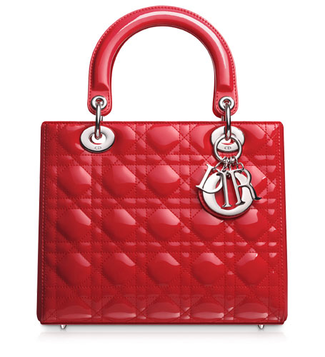
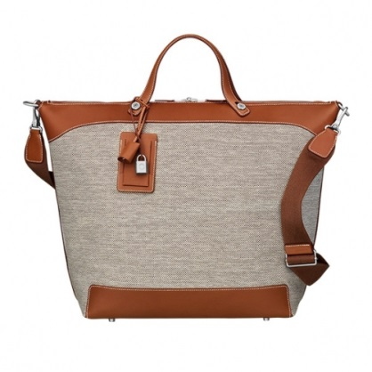
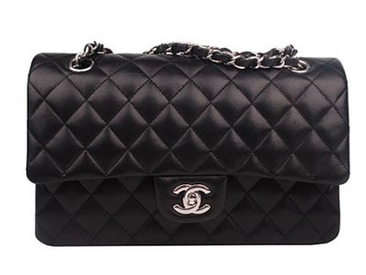
Louis Vuitton
Dior
Le Cuir
Hermès
Chanel

Slide 9
Le Bijou

Slide 10
Le cosmétique

Slide 11
Coco Chanel

Slide 12
Coco Chanel
Gabrielle Bonheur Chanel
Née: le 19 août 1883, à Saumur
Morte: le 10 janvier 1971, à Paris
Une créatrice de mode, modiste et grande couturière.

Slide 13
Coco Avant Chanel
Dans l’orphelinat, elle a appris la couture et mené une vie triste pendant six années.

Slide 14
Coco Avant Chanel
Gabrielle devient « Coco »
Elle a chanté Qui qu’a vu Coco dans l’Trocadéro? dans un café.

Slide 15
Coco Avant Chanel
Elle est tombée en amour avec Etienne Balsan, un riche officier. Elle a commencé sa première boutique de chapeaux dans l’avenue Cambon en 1910.

Slide 16
Chanel N°5
En 1921, Chanel a créé le parfum Chanel N°5.
5 est dit être son numéro de la chance.
En 1953, qu’il était demandé à Marilyn Monroe ce qu’elle portait au lit, elle répondit: why, Chanel No.5 of course.

Slide 17
Coco Avant Chanel
Avant la Seconde Guerre, elle a déjà réussi sur la haute couture.

Slide 18
« Je ne fais pas la monde, je suis la mode. »

Slide 19
Chanel aujourd’hui

Slide 20
Il est né le 10 septembre 1933. En 1983, il devient le chef concepteur de Chanel, et après il fait Chanel devenir l’une des marques de modes les plus rentables du monde.

Slide 21
Cartier
La fondation: 1847 , Louis-François Cartier , Paris
La société mère : Richemont
Les affaires : la montre , le bijou,
L’histoire de développement:
1899 , Alfred, rue de la Paix 13
1902 , Edward VII , le fournisseur royale britannique
“Joaillier des rois, roi des joailliers ’’
, AlbertoSantos-Dumont (un pilote),
montre bracelet 手表(montre de poche怀表),

Slide 22
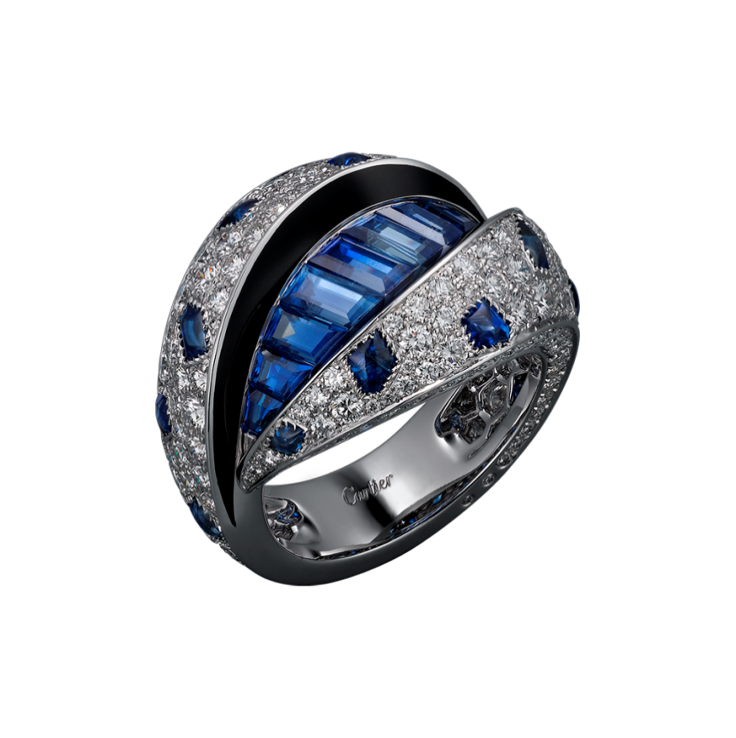
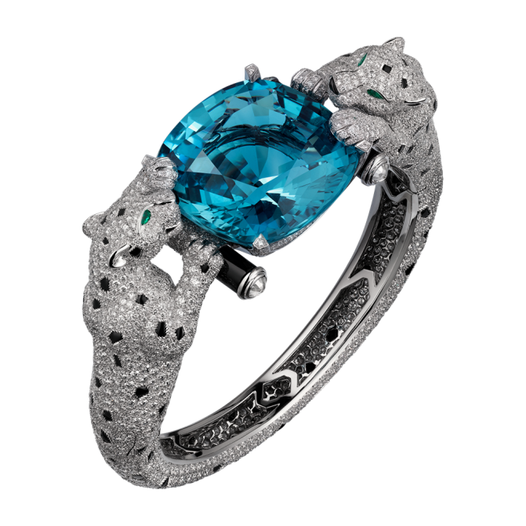
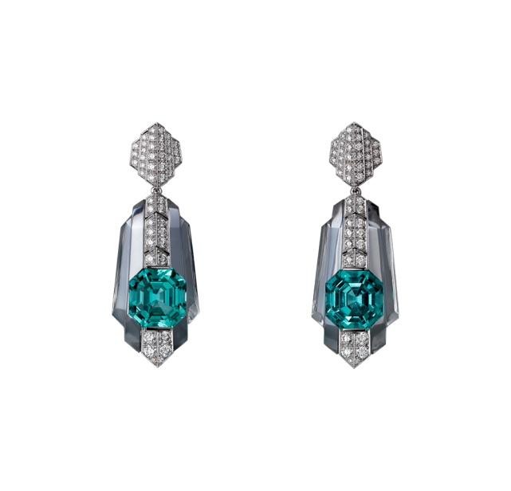
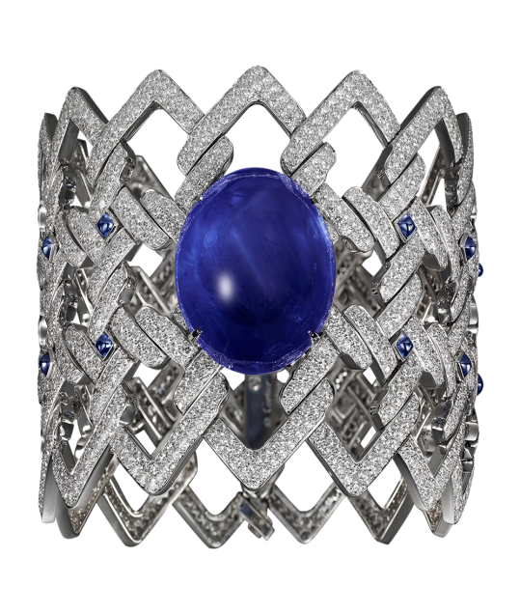
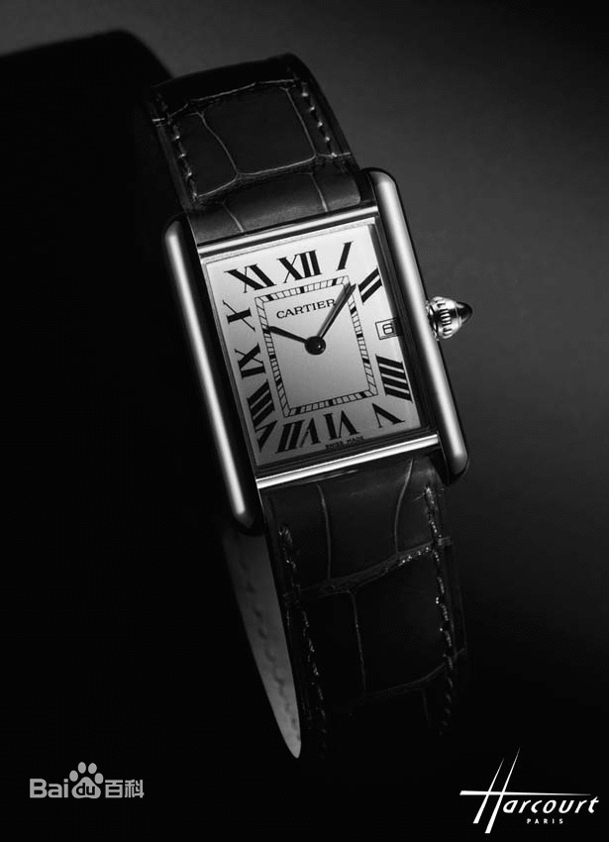
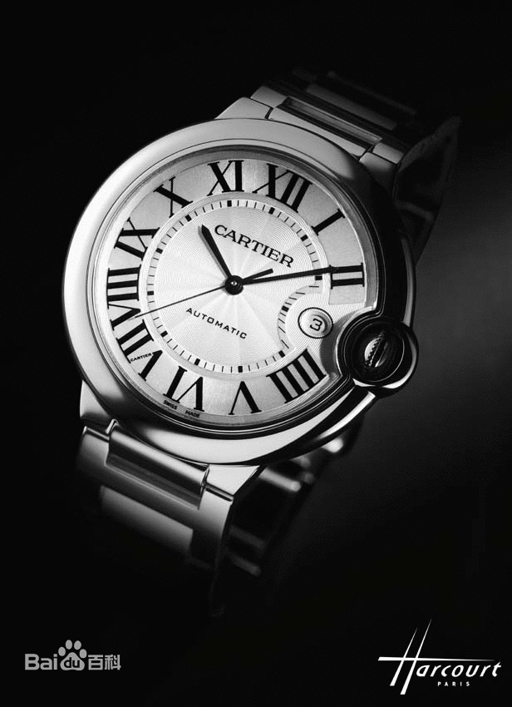
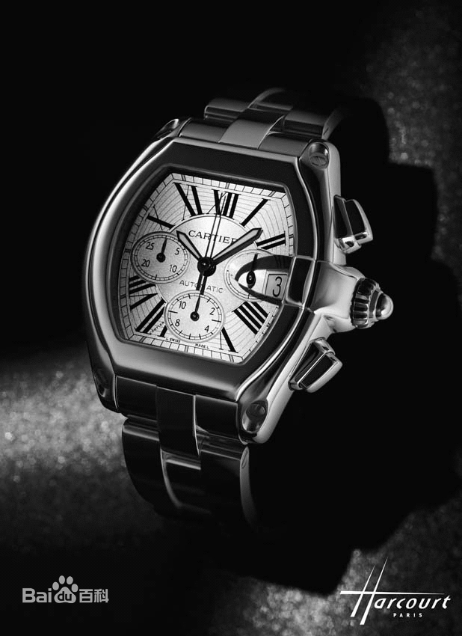

Slide 23
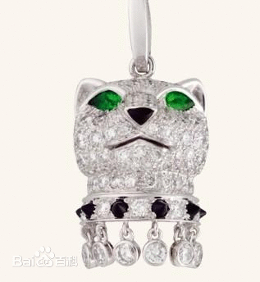
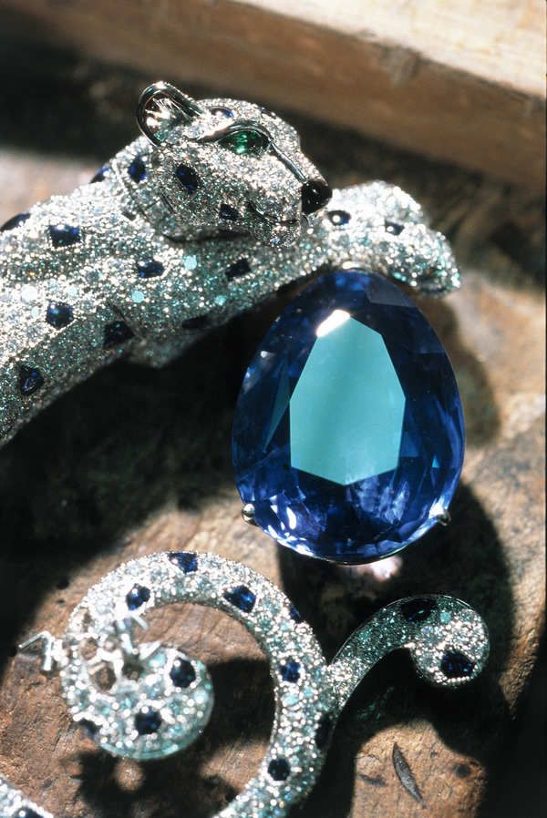
totem
le jaguar (la panthère d‘Amérique )
le mystère et élégance

Slide 24
Wallis Simpson (温莎夫人)
Une broche
Un saphir(150 carat)

Slide 25
Le film < W.E >
Wallis Simpson et Edward VIII
Une statut social très bas L’anglicanisme , la famille , Le gouvernement …..
Abdiquer la couronne!!!
Pas de sacrifice pour l'amour
Le jugement de Paris (不爱江山爱美人)

